Slide 1

GALAXYCORE INC.
CCM
Feb, 2006

Slide 2
CCM 结构
COB制程
CCM测试
CSP vs COB 优缺点对比
Galaxycore 产品优势

Slide 3
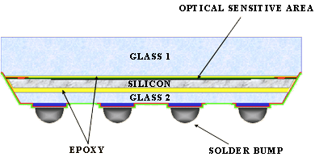
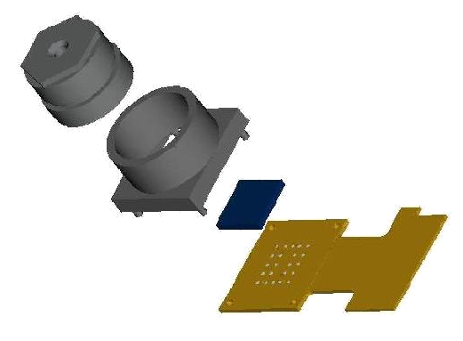
结构
CSP Explosion :
Lens
Lens Base
CMOS Sensor
FPC

Slide 4
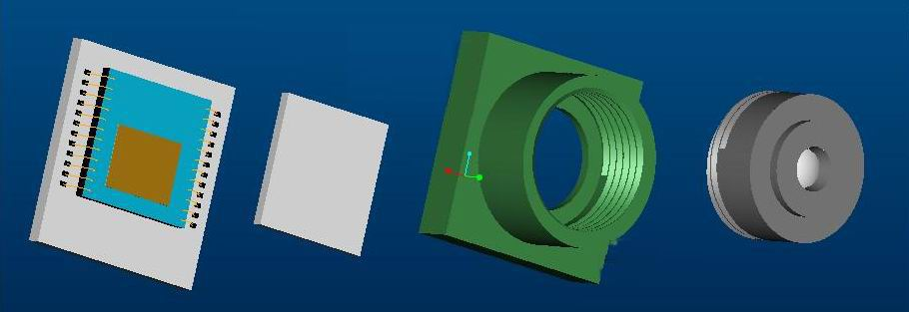
结构
COB Explosion :
pcb
sensor
IR-filter
holder
Lens
fpc
ACF热压

Slide 5
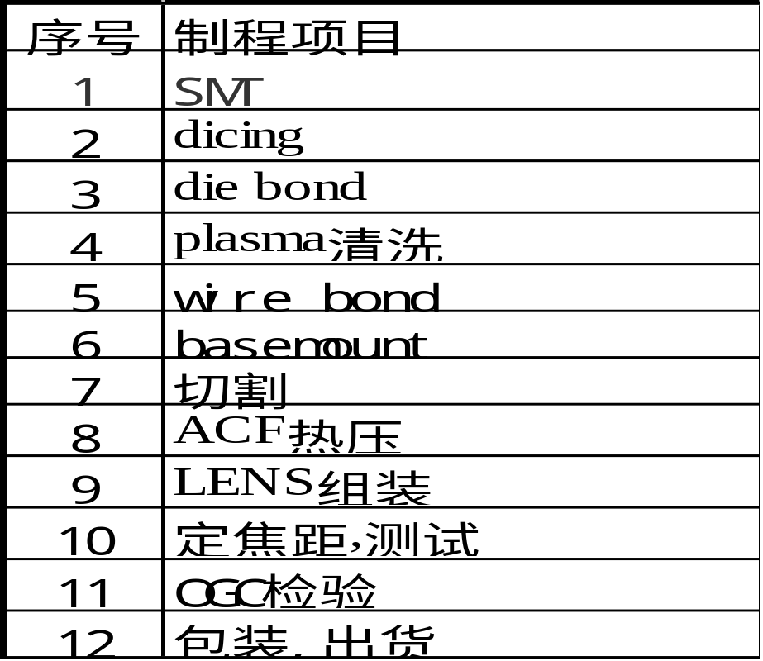
COB制程

Slide 6
测试
1 解像力
2 视角
3 失真度
4 色彩还原
5 周边亮度

Slide 7
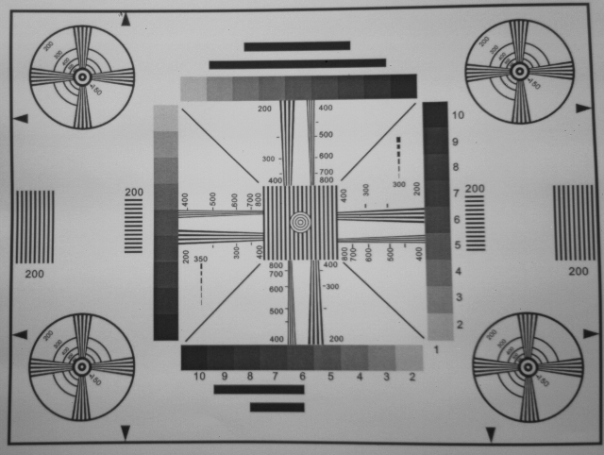
解像力

Slide 8
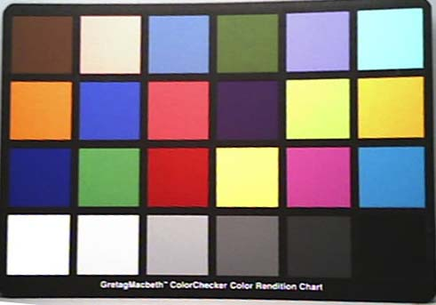
色彩还原

Slide 9

周边亮度

Slide 10
说明
解像力:
VGA :中心350线,周边250线
SXGA:中心600线,周边400线
视角: 60度~70度
失真: 1%左右
周边亮度:50%以上

Slide 11
封装：CSP vs COB
 | CSP | COB（Galaxycore）
透光量 | 差。Sensor上的玻璃会损耗10％左右的通光量，影响成像质量。 | 好。
Color filter | 坏。CSP会有回流焊制程，300度的高温会损害color filter。 | 好
模组高度 | 高。玻璃的折射会变相提高模组的高度。 | 低
芯片成本 | 高。1。CSP封装费用。2。在wafer上给CSP封装预留的空间会增大die的尺寸。 | 低
设备成本 | 低。只需SMT。 | 高.需要Die bonder,wire bonder,投入成本很大。
制程 | 简单。 | 复杂。有die bonding，wire bonding，热压制程，可能还有wafer dicing，wafer griding，filter mount。
良率 | 高。95％以上。芯片表面灰尘能修复。 | 低。85％左右。Sensor表面灰很难去除。

Slide 12
设计：RGB Raw Data vs YUV
Sensor:负责光电转换。每一个pixel只对RGB的一种颜色感光。
对感光产生的信号进行模数转化，输出原始图象数据
ISP:负责图象处理。把sensor传过来的数字信号插值，然后进行
自动曝光，自动白平衡，色彩矫正，周边亮度补偿等图象矫正功
能。然后进行格式转换，输出YUV信号。
DSP:负责与基带芯片配合，控制摄象头，屏，存储器，USB等
外围器件的数据传输。同时可以进行JPEG压缩和MPEG压缩,做
一些黑白，浮雕，发黄，素描等特殊效果。

Slide 13
设计：RGB Raw Data vs YUV
RGB Raw Data
(Galaxycore)
Sensor
ISP
DSP
Module
YUV
(OmniVision)
Sensor
ISP
DSP
Module

Slide 14
设计：RGB Raw Data vs YUV
 | RGB （Galaxycore） | YUV
品质 | 1.信噪比高。 2.Sensor输出最纯粹的数字信号，后端强大的ISP会保证更为优秀的图象效果。 | 1.信噪比低。ISP的发热影响sensor的工作。 2.ISP的功能会做的比较简化。
摄像系统成本 | 低。Sensor是2到3层布线，而DSP是6层布线。ISP放到DSP里能够缩小wafer面积，节约系统成本。 | 高
模组尺寸 | 小。芯片小了就可以封更小。 | 大
插值效果 | 好。原始数据多。 | 差。会产生锯齿。
DSP配合度 | 弱。集成了ISP的DSP还不够多。RGB模组也比较少。 | 强。

Slide 15
Galaxycore价格优势
● 本土化。格科的研发团队位于上海，同时在上海的中芯国际进行流片，在生产上做到本土化，在交期上更短，同时也降低了生产成本。
● 价格优势。就VGA芯片而言，格科能够在一片8英寸wafer上做出2096颗gross die，比同类产品要多出30~50％左右。
● 制程简化。在芯片工艺上，格科采用了2层金属布线，简化了制程，从而提高了wafer的量率和制程成本

Slide 16
Galaxycore的服务优势
● 本土化。格科的生产与销售都在国内，能够高效率的进行多方面的沟通。
● 专业化。格科是一家专业从事CMOS IMAGE SENSOR的设计公司，对于CIS产品的生产和销售都有着明确的概念。熟悉整个手机摄像头模组产业链，与多家手机模组厂商有着良好的合作关系。
 及时。一旦客户那边需要技术支持，格科FAE可以迅速到达现场，必要时甚至可以直接派出sensor设计人员参与，共同解决问题。

Slide 17
Galaxycore供货优势
● 周期较短，保证产能。上海研发团队设计完毕后，由中芯国际进行流片。目前中芯国际已经和日本toppan合资建造了一个非常专业的color filter厂，专门用于CIS的生产。也就是说，芯片的生产－制造－测试都将在上海张江高科技园区完成，最后可以在华东或者华南进行模组组装，极大了保证了生产周期与产能。
而OV的生产周期较长。OV在台积电生产，然后在另一加封装厂进行CSP封装，最后还要进口到国内进行模组组装，过程会比较繁琐

Slide 18
Galaxycore品质优势
● 最好的性价比。同样是1/4英寸的感光面积，格科优化了电路设计，做出了最多的gross die，而性能达到了市场上主流产品的品质，因此在性价比这个方面达到了sensor这个行业的最高水平。
● 先进的模组制造工艺。格科的模组采用COB的方式进行封装，虽然模组良率会低一些，但图象的解析度会更高，灰阶等级会更加丰富。但模组的品质可以得到保证。而CSP封装的模组，CSP表面的玻璃将会反射和吸收一些光线，使模组的透光率降低，同时会使图象表面出现“毛玻璃”现象，影响图象品质。
● 功耗低。对于VGA的GC0303，工作电流在25mA以下，Standby时仅为10uA；而1.3M的GC1303，耗电仅为20 mA，standby为10uA，与OV的同类产品相比也毫不逊色。
● 最专业的color filter工艺。日本toppan在这个行业积累了多年的经验，是世界上最为专业的color filter制造商之一，而此番与中芯国际合资建立了九厂用于sensor生产，足见这个产业在中国的潜力。采用了专业的color fiter，使得格科的sensor色彩更为鲜艳，图象更加清晰。而OV是采用台积点自己的color fiter生产线，与toppan在业界的地位相比，还是有一定的差距。
● 最新的工艺专利。CMOS感光芯片的发展已经有了30多年的历史了，sensor品质的提升很大程度上取决于工艺能力的提升，在这方面，格科有着属于自己的专利，再加上中芯国际先进的设备，极大的提高了sensor的品质。
● 较低的corsstalk。格科所特有的2层金属布线，极大的缩减了sensor表面到电子吸收层的距离，缓解了CMOS工艺上造成的色彩串扰，使得图象色彩更为真实。镁光在这点上做的非常好，它的这个距离做的非常的浅，提升了它的品质。
● 符合时代发展的设计。早期sensor是YUV为主，随着技术的发展，现在的PC cam市场，低端的数码相机市场全部是RGB raw data的sensor，而在手机用的高端sensor（2M pixel）上正在由YUV向RGB raw data转变。RGB raw data全面取代YUV sensor是指日可待。
● 极为优秀的插值效果。插值这种手法在数码相机上很常见。格科sensor输出的是最纯粹的原始的数字信号，把效果由专业的后端芯片进行处理，从而保证能够得到最佳的插值效果。如果拿YUV的sensor来插值，将会出现锯齿。同时，格科VGA模组1/4inch的感光面积（同类产品在1/8inch~1/5inch）使得对镜头的要求比较低，从而得到更为清晰的图象。

Slide 19
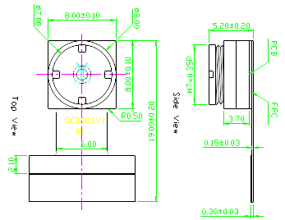
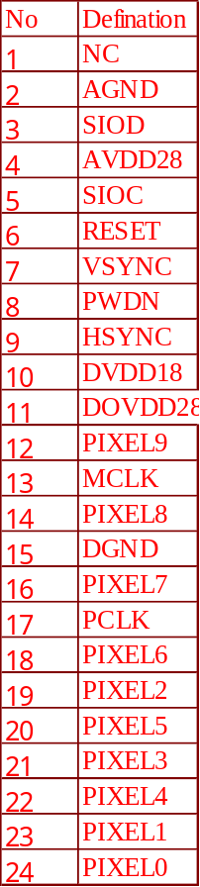

Standard module 1

Slide 20
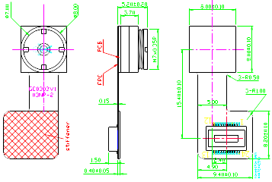
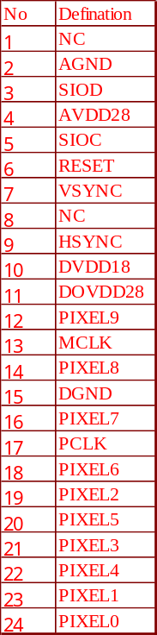
Standard module 2

Slide 21
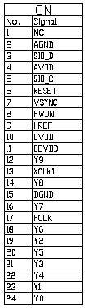
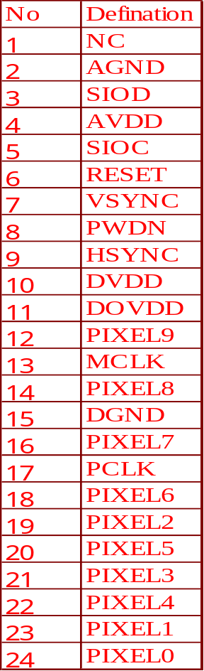
Interface compare with OV7649/9650
OV 24 Pin
GC0303 24 Pin
2.8V
2.5V
High
Low
2.5V
2.8V

